Slide 1

ANÁLISIS, DESARROLLO E IMPLEMENTACIÓN DEL SISTEMA SEGURO TOTAL PARA LA EMPRESA SOLMOVSA
Escuela Politécnica del Ejército
Departamento de Ciencias de la Computación
Carrera de Ingeniería de Sistemas e Informática
Responsables
FERNANDO MANUEL MORALES MORA
LUIS HORACIO SALAZAR ESTÉVEZ
Director
ING. DIEGO MARCILLO
Codirector
ING. MAURICIO CAMPAÑA
Junio 2012

Slide 2
AGENDA
Objetivos
Retos
Programación Extrema
Infraestructura
Arquitectura
Flujo del Negocio
Flujo del Sistema
Diagrama de Secuencia
Diagrama de Estados
Pruebas Unitarias
Pruebas de Aceptación
Demo
Conclusiones
Recomendaciones

Slide 3
OBJETIVO GENERAL
Analizar, desarrollar e implementar el sistema SEGURO TOTAL para la empresa SOLMOVSA.
OBJETIVOS ESPECÍFICOS
Realizar análisis, diseño del sistema Seguro Total.
Implementar y probar el funcionamiento.
Implantar el sistema en producción.

Slide 4
RETOS
Investigación teórica del negocio.
Evaluación de herramientas de desarrollo.
Evaluación de metodología de desarrollo.
Identificar soluciones puntuales a problemas concretos.

Slide 5
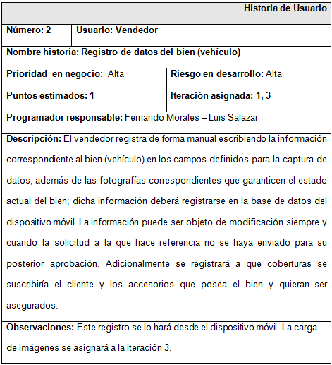
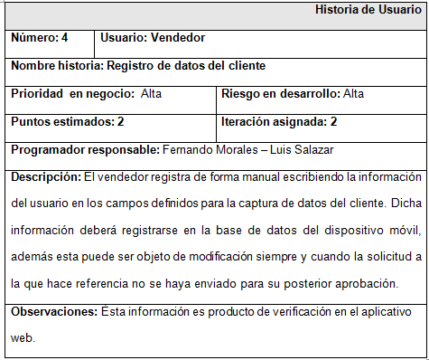
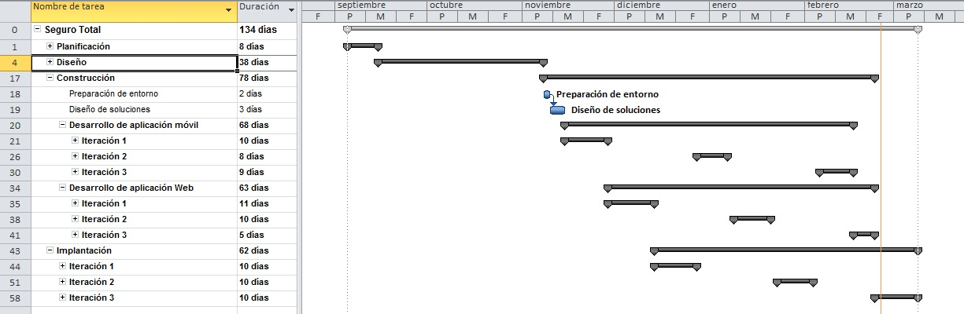
PROGRAMACIÓN EXTREMA

Slide 6
INFRAESTRUCTURA

Slide 7
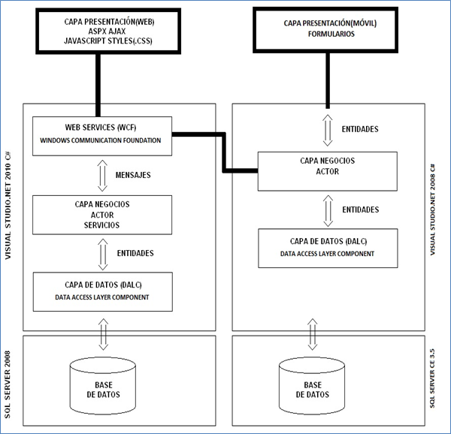
ARQUITECTURA

Slide 8
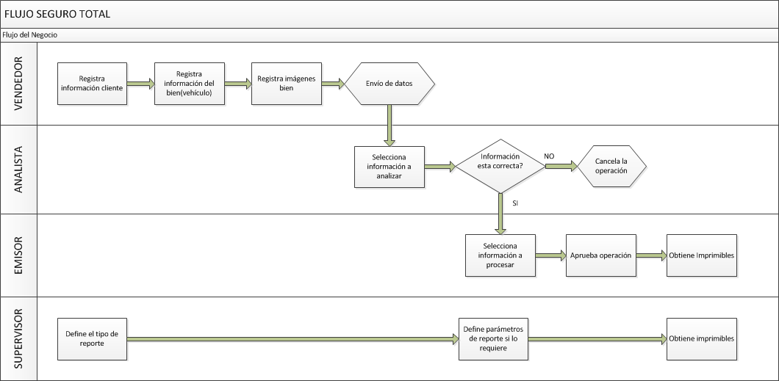
FLUJO DEL NEGOCIO

Slide 9
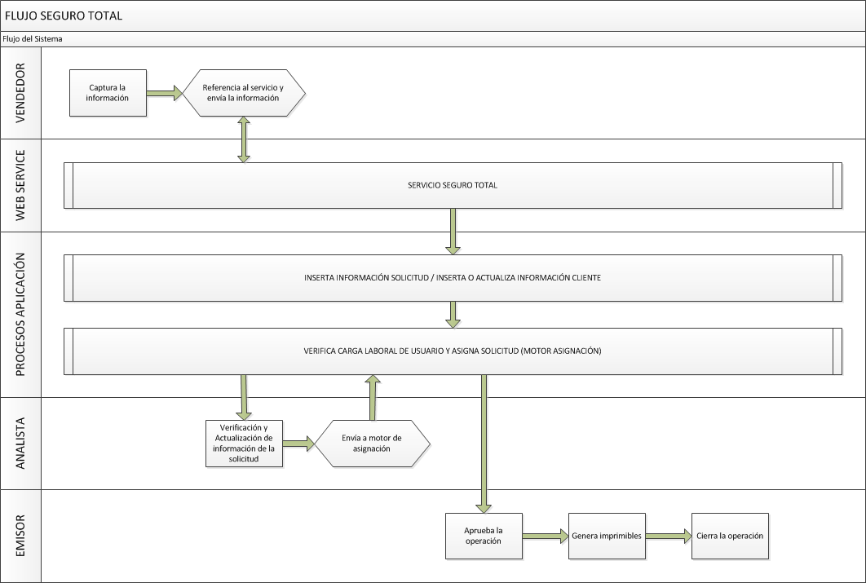
FLUJO DEL SISTEMA

Slide 10
DIAGRAMA DE SECUENCIA

Slide 11
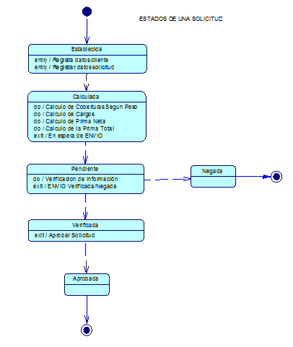
DIAGRAMA DE ESTADOS

Slide 12
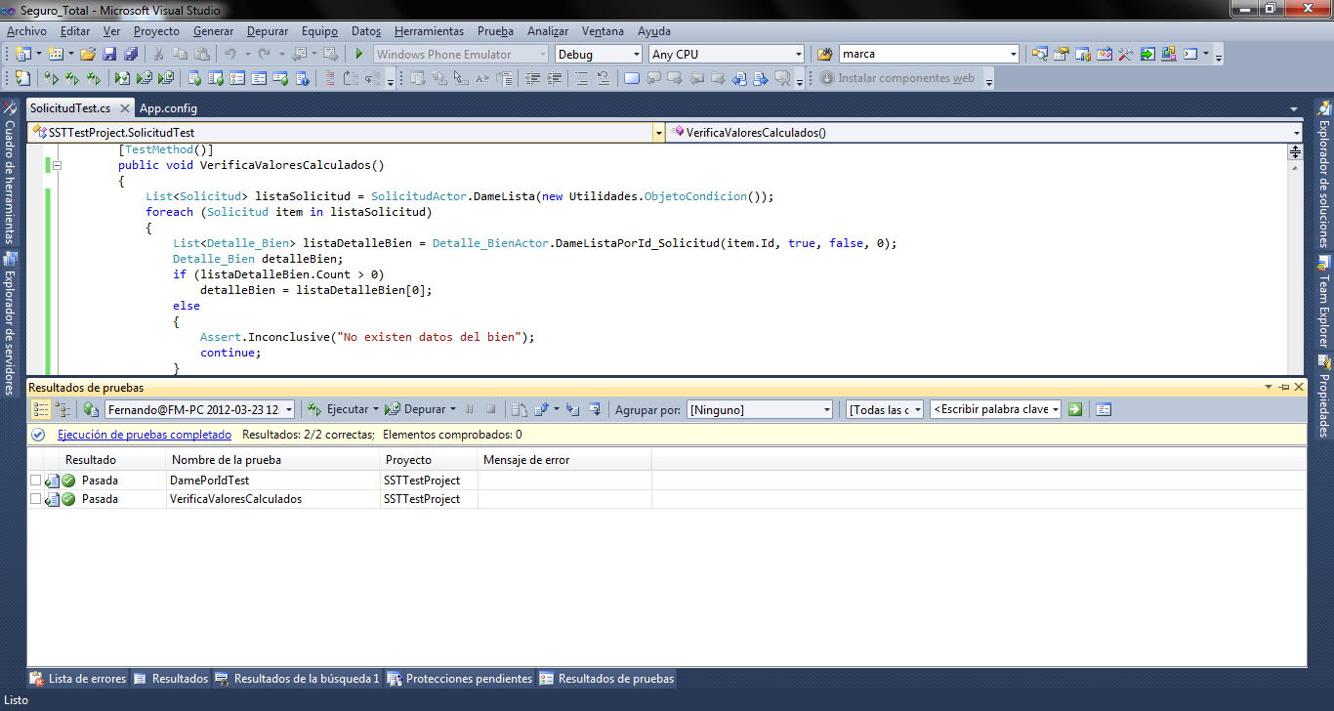
PRUEBAS UNITARIAS

Slide 13
PRUEBAS DE ACEPTACIÓN
Caso de Prueba de Aceptación
Número: 2 | Historia de Usuario No. 2. Registro de datos del bien. Historia de Usuario No. 4. Registro de datos cliente. Historia de Usuario No. 5. Registro de forma de pago. Historia de Usuario No. 9. Envío de la información.
Nombre: Registro de póliza de aseguramiento desde aplicativo móvil.
Descripción: Se propone la verificación de alta de una nueva solicitud de póliza de aseguramiento de vehículo, contemplando el acceso de todos los datos desde el aplicativo móvil hasta el envío o registro en la base centralizada.
Condiciones de Ejecución: Registro con clientes ya creados. Catálogos previamente sincronizados en la base del dispositivo móvil.
Entrada / Pasos de Ejecución: Acceso al aplicativo móvil. Registro de datos base del bien a asegurar. Registro de coberturas. Registro de accesorios. Registro o captura de datos del cliente. Datos específicos del bien. Toma de fotografías. Envío de información a base centralizada.
Resultado esperado: Registro de datos del bien asegurado en el dispositivo móvil. Captura de información de clientes ya registrados. Toma correcta de fotografías del bien. Envío de información a base central consistente.
Evaluación de la Prueba: EXITOSA
Caso de Prueba de Aceptación
Número: 1 | Historia de Usuario No. 1. Acceso al Sistema. Historia de Usuario No. 3. Administración aplicativo web.
Nombre: Creación de Usuarios
Descripción: Se propone la verificación de la creación de un nuevo usuario, identificando el uso de un código de acceso no usado y constatando el envío del correo electrónico con su contraseña al usuario creado. Identificar el acceso a la aplicación validando contraseña.
Condiciones de Ejecución: Creación de un usuario con código de acceso ya existente. Creación de un usuario no existente en base de datos. Acceso de un usuario no creado. Acceso de un usuario con contraseña incorrecta.
Entrada / Pasos de Ejecución: Acceso como administrador. Ejecución de opción de administración de usuarios. Registro de nuevo usuario. Constatar correo con clave de acceso. Ingreso a la aplicación con el nuevo usuario.
Resultado esperado: No creación de usuario con datos obligatorios incompletos. Validación de código de acceso ya registrado. Envío de correo electrónico con clave de acceso. Ingreso a la aplicación con el nuevo usuario con contraseña correcta Denegación de acceso a la aplicación con credenciales inválidas.
Evaluación de la Prueba: EXITOSA
Caso de Prueba de Aceptación
Número: 3 | Historia de Usuario No. 7. Verificación, Análisis y Aprobación de Solicitudes.
Nombre: Verificación, análisis y aprobación adecuada de solicitudes.
Descripción: Identificar el correcto registro de información enviada desde el dispositivo móvil y proceso de verificación de las solicitudes registradas terminando con su aprobación o anulación.
Condiciones de Ejecución: Registro de las solicitudes previamente ejecutadas desde el dispositivo móvil. Usuario verificador con acceso a las solicitudes.
Entrada / Pasos de Ejecución: Acceso al aplicativo web. Selección de la solicitud a verificar. Verificación y actualización de información de datos del cliente. Validación de datos del bien a asegurar con sus fotografías. Aprobación o negación de la solicitud.
Resultado esperado: Correcta actualización de información de solicitud y cliente. Solicitud aprobada o anulada según recomendación del verificador.
Evaluación de la Prueba: EXITOSA

Slide 14
DEMO

Slide 15
CONCLUSIONES
Alteraciones en los resultados de una cotización originó la necesidad de implementar el sistema Seguro Total para garantizar la fidelidad de la información.
Metodología de programación extrema ideal para el desarrollo de la tesis. No siempre adecuado por tanto analizar disponibilidad del usuario o involucrados.
El uso de Visual Studio .NET facilitó el desarrollo, pruebas e implementación del sistema Seguro Total.
El sistema permitió entregar resultados de forma eficaz, eficiente. Manteniendo integridad en el manejo de la información, confiabilidad y disponibilidad de los datos.

Slide 16
RECOMENDACIONES
Aplicar mecanismos de seguridad a nivel administrativo y de base de datos en los aplicativos web y móvil.
No fue posible desarrollo para Windows Phone 7 por restricciones de liberación para Ecuador.
Evaluar plataformas tecnológicas de desarrollo para aplicativos móviles como para Android, IOS y Windows Phone 7 verificando su disponibilidad.

Slide 17
GRACIAS

